Slide 1


単語親密度と頻度情報を活用した
難易度判定システム
川村よし子（東京国際大学）
北村達也（甲南大学）
冨岡洋介・林真一 （甲南大学理工学部 4回生）

Slide 2
１．日本語読解学習支援環境の再構築
日本語学習者のための日本語読解学習支援環境
読解学習支援システム「リーディング・チュウ太」
http://language.tiu.ac.jp
・辞書引きツール
・レベル判定ツール
・リンク集
・読解教材バンク
辞書ツールの多言語化
→
文型検索のシステム
新基準のレベル判定

Slide 3
２．新基準のレベル判定
レベル判定ツール
・入力された文章の形態素解析
・分析結果を日本語能力試験の出題基準と照合
・本文中の単語と漢字のレベル情報を表示
語彙ﾁｪｯｶｰ・漢字ﾁｪｯｶｰ
↓
新基準の導入
単語親密度
単語出現頻度
→ 親密度チェッカー
→ 頻度チェッカー

Slide 4
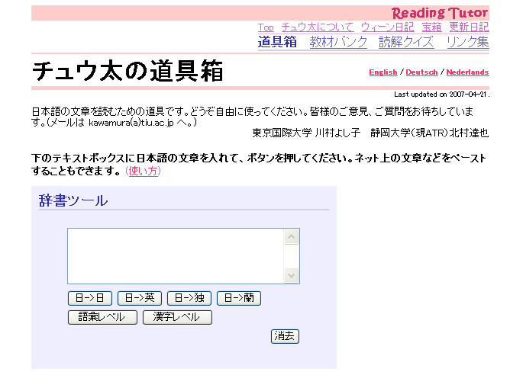
地球規模土壌劣化評価会議（GLASOD）によると、過去45年間のうち、土地劣化の影響を受けている世界19億haの土地のうち、最大の面積である5億5000万haはアジア太平洋地域に存在します。また

Slide 5
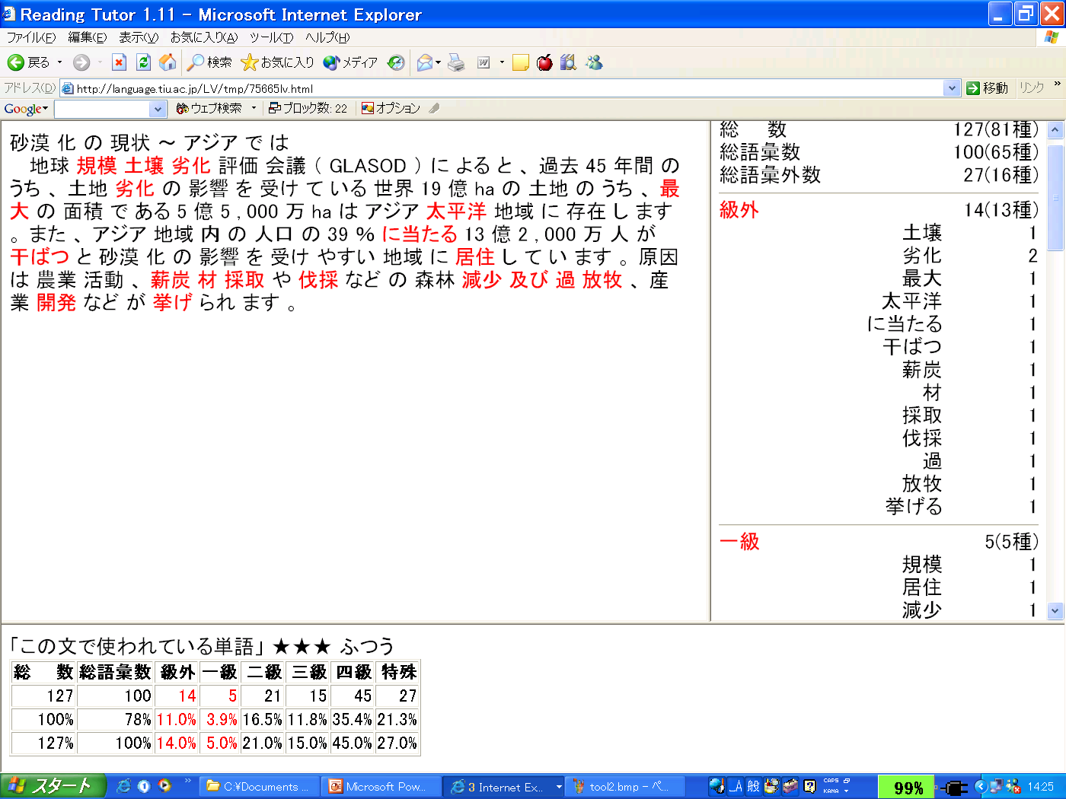

Slide 6
２．新基準のレベル判定
レベル判定ツール
・入力された文章の形態素解析
・分析結果を日本語能力試験の出題基準と照合
・本文中の単語と漢字のレベル情報を表示
語彙ﾁｪｯｶｰ・漢字ﾁｪｯｶｰ
↓
新基準の導入
単語親密度
単語出現頻度
→ 親密度チェッカー
→ 頻度チェッカー

Slide 7
３．単語親密度の活用
単語親密度を利用した語彙リストの見直し
新聞雑誌等文献中の出現頻度は低くても
実生活ではよく目や耳にする語：
ラーメン、筆箱、包丁等→級外
↓
『日本語の語彙特性（第１期）』
NTTコミュニケーション科学基礎研究所
天野成昭ほか（１９９９）三省堂

Slide 8
「単語親密度」とは何か
単語親密度：
個々の単語にどの程度なじみがあるかを７段階
尺度で評定した値
調査方法：
対象語：新明解国語辞典見出し語約７万語
被験者：１８歳以上の男女40名
評定：１（なじみがない）－７（なじみがある）
の７段階で評定した値の平均値

Slide 9
単語親密度の信頼性
信頼性を高めるための方策
１）漢字単語の読み能力テスト「百羅漢」を元に被験者の言語能力を測定
２）評定実験前の練習：９０００試行
３）ポストテスト：実験後刺激セットの一部を用いたポストテストを行い、結果の一致度が一定以上の被験者のデータのみを採用

Slide 10
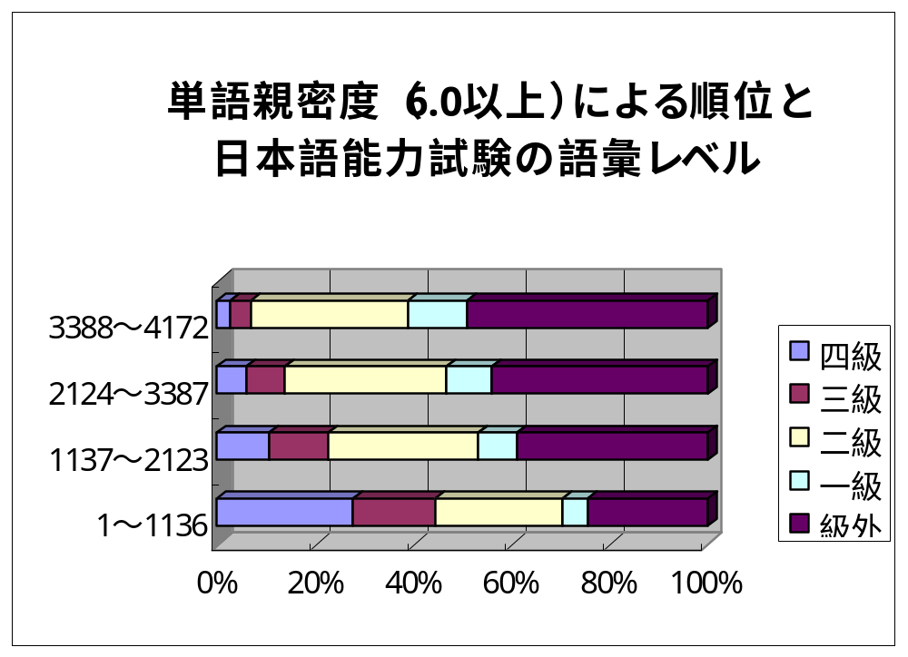

Slide 11
４．親密度チェッカーの開発 （１）
単語親密度
c.音声文字同時提示
（単語数 69,084語）
音声文字同時提示の単語親密度を採用
表記＋読みが同じ項目については上位
の親密度を採用

Slide 12
４．親密度チェッカーの開発 （２）
1） 文字音声で親密度5以上の語 28,445語
２） 同じ表記＋同じ読みの語削除
（アクセントの異なり・品詞違い削除）
親密度の高いほうを残す 25,460語
３） 異表記はすべてそのまま残す
例 あいさつ / 挨拶 （ひらがな表記）
合言葉 / 合い言葉 （送り仮名違い）
車いす / 車椅子 （一部ひらがな）

Slide 13
４．親密度チェッカーの開発 （３）
４） リストにある語のひらがな表記を追加
理由）ひらがなのあるものもある
「する」はリストになし。
５） ひらがなのみの時には音声親密度を採用
問題点）カタカナをどうするか
例 さざえ ひらがなのみ
音声文字 5.875 音声のみ 5.969
現在はリストにないカタカナ表記の追加なし

Slide 14
５．親密度レベルの決定
レベル | 単語親密度 | 語数 | 累計語数
Ａ | 6.3以上 | 1,138 | 1,138
Ｂ | 6.0以上6.3未満 | 3,089 | 4,227
Ｃ | 5.5以上6.0未満 | 9,651 | 13878
Ｄ | 5.0以上5.5未満 | 11,582 | 25,460
Ｅ | 5.0未満

Slide 15
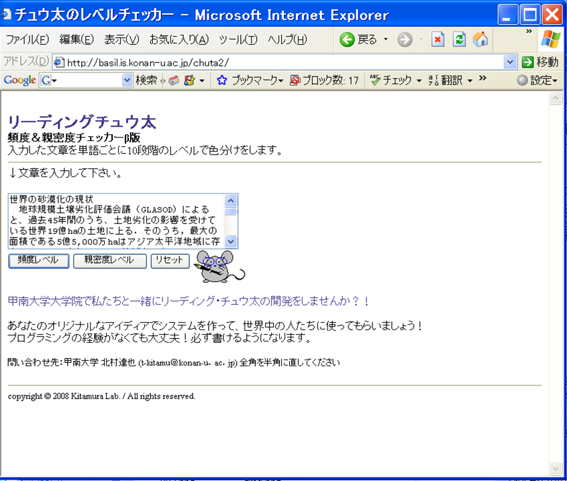

Slide 16
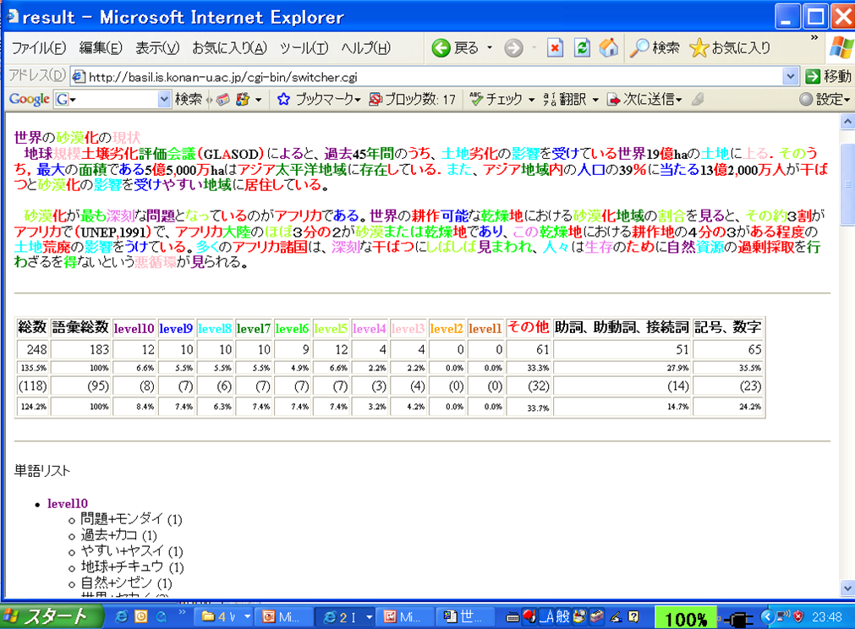

Slide 17
６．新しい親密度レベル案
レベル | 親密度 | 語数 | 累計語数
Ａ | 6.3以上 | 1,138 | 1,138
Ｂ | 6.2以上-6.3未満 | 728 | 1,866
Ｃ | 6.1以上-6.2未満 | 865 | 2,731
Ｄ | 6.0以上-6.1未満 | 1,496 | 4,227
Ｅ | 5.5以上-6.0未満 | 9,651 | 13,878
Ｆ | 5.0以上-5.5未満 | 11,582 | 25,460
Ｇ | 5.0未満

Slide 18
７．頻度チェッカーの開発
「単語頻度情報を利用した語彙のレベル判定ツール
「単語頻度ﾃﾞｰﾀﾍﾞｰｽ」を利用
新聞における出現頻度が高い単語
『日本語の語彙特性（第２期）』
NTTコミュニケーション科学基礎研究所
天野成昭ほか（２０００）三省堂

Slide 19
「単語頻度データベース」とは何か
朝日新聞14年分のデータ
1985年から1998年までの14年間のデータ
データベース構築方法：
・ 朝日新聞１４年分のデータを、形態素解析システム「すもも」によって解析
・ 全ての活用形を終止形に変換
・ 単語は表記と品詞のみによって区別
・ 単語数は341,771語
（他に未定義語が220,618語あり）

Slide 20
８．頻度チェッカーの仕組み
異なり数で341,771語のうち、頻度１０００以上の語（ 12,606語）を10段階に分類
入力された文章を形態素解析システム茶筌で解析
解析結果を頻度レベル別単語リストと照合し、レベル判定

Slide 22
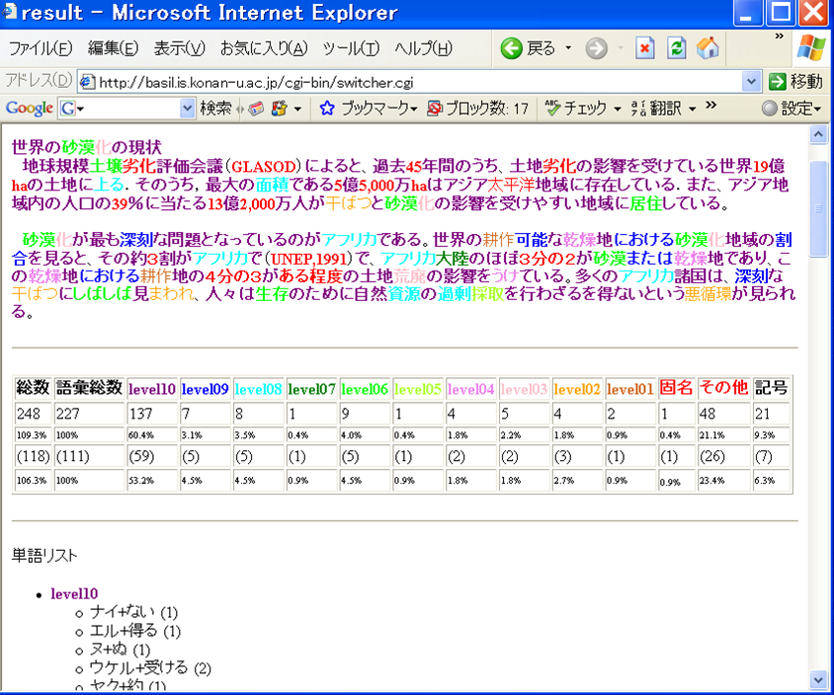

Slide 23
９．実験結果の分析
１） 3種類のツールはそれぞれ異なった特徴を持ち、学習レベル、学習目的によって適宜組み合わせて利用する必要がある。
２） 非漢字圏学習者と漢字圏学習者とでは難易度の判定基準が異なる可能性がある。
３） 日本語の母語話者と非母語話者とでは難易度判定の基準が異なる。

Slide 24
９．実験結果の分析 （1）
１） 3種類のツールはそれぞれ異なった特徴を持ち、学習レベル、学習目的によって適宜組み合わせて利用する必要がある。
親密度チェッカーで何ができるか
単語の難易度の判定
日本人： なじみのある語の選別
学習者： 日常生活に必要な語の選別
頻度チェッカーで何ができるか
単語の必要度の判定
新聞等を読むために必要な語の選別

Slide 25
９．実験結果の分析 （2）
２） 非漢字圏学習者と漢字圏学習者とでは難易度の判定基準が異なる可能性がある。

Slide 26
頻度順2000番までに含まれる１級レベルの漢字
氏 | 2 | 織 | 1 | 条 | 3 | 迫 | 1 | 拒 | 1 | 惑 | 1 | 閥 | 1 | 源 | 1
統 | 4 | 授 | 2 | 善 | 1 | 避 | 1 | 狙 | 2 | 紀 | 1 | 房 | 1 | 抵 | 1
企 | 2 | 拡 | 1 | 益 | 1 | 描 | 1 | 証 | 2 | 修 | 1 | 戒 | 1 | 抗 | 3
策 | 3 | 系 | 1 | 請 | 3 | 契 | 1 | 視 | 3 | 訟 | 1 | 慎 | 1 | 併 | 1
挙 | 4 | 評 | 1 | 衆 | 1 | 憲 | 1 | 析 | 1 | 我 | 1 | 継 | 1 | 扱 | 1
討 | 1 | 監 | 2 | 基 | 5 | 僚 | 2 | 株 | 4 | 薦 | 1 | 歓 | 1 | 踏 | 2
派 | 5 | 督 | 1 | 裁 | 4 | 就 | 2 | 枠 | 1 | 及 | 3 | 還 | 1 | 控 | 1
案 | 4 | 故 | 1 | 核 | 2 | 攻 | 1 | 離 | 1 | 筋 | 1 | 躍 | 1 | 挑 | 1
幹 | 2 | 態 | 5 | 保 | 5 | 撃 | 1 | 緊 | 2 | 促 | 2 | 盤 | 1 | 己 | 1
渉 | 1 | 厳 | 1 | 護 | 3 | 廃 | 1 | 隊 | 3 | 項 | 1 | 奪 | 1 | 驚 | 1
施 | 2 | 提 | 5 | 展 | 5 | 激 | 1 | 祉 | 1 | 盟 | 2 | 壊 | 2 | 染 | 1
影 | 2 | 整 | 3 | 維 | 1 | 喪 | 1 | 需 | 1 | 貢 | 1 | 邦 | 1 | 執 | 1
響 | 1 | 措 | 1 | 票 | 2 | 致 | 1 | 債 | 2 | 献 | 2 | 是 | 1 | 撮 | 1
応 | 3 | 逮 | 1 | 昭 | 1 | 盛 | 1 | 抑 | 1 | 却 | 1 | 撤 | 1 | 宗 | 1
批 | 1 | 融 | 3 | 公 | 6 | 衛 | 2 | 為 | 1 | 健 | 1 | 壁 | 1 | 徴 | 1
価 | 5 | 削 | 1 | 模 | 2 | 功 | 1 | 従 | 2 | 康 | 1 | 崩 | 1 | 顧 | 1
環 | 1 | 訴 | 3 | 士 | 3 | 購 | 1 | 慮 | 1 | 範 | 1 | 皇 | 1 | 振 | 1
摘 | 1 | 遣 | 1 | 催 | 2 | 弁 | 1 | 掲 | 2 | 択 | 2 | 異 | 1 | 興 | 1
姿 | 2 | 閣 | 3 | 葬 | 1 | 宣 | 1 | 焦 | 1 | 障 | 2 | 誕 | 1 | 緩 | 1
張 | 2 | 標 | 1 | 儀 | 1 | 懸 | 1 | 銭 | 1 | 旬 | 2 | 載 | 1 | 充 | 1
援 | 2 | 審 | 3 | 推 | 2 | 繰 | 1 | 紛 | 1 | 獲 | 1 | 伴 | 1 | 納 | 1

Slide 27
９．実験結果の分析 （2）
２） 非漢字圏学習者と漢字圏学習者とでは難易度の判定基準が異なる可能性がある。
対応方法
非漢字圏学習者の場合：
語彙チェッカー・親密度チェッカーの利用には
漢字チェッカーとの組み合わせが不可欠

Slide 28
９．実験結果の分析 （3）
３） 日本語の母語話者と非母語話者とでは難易度判定の基準が異なる。

Slide 29
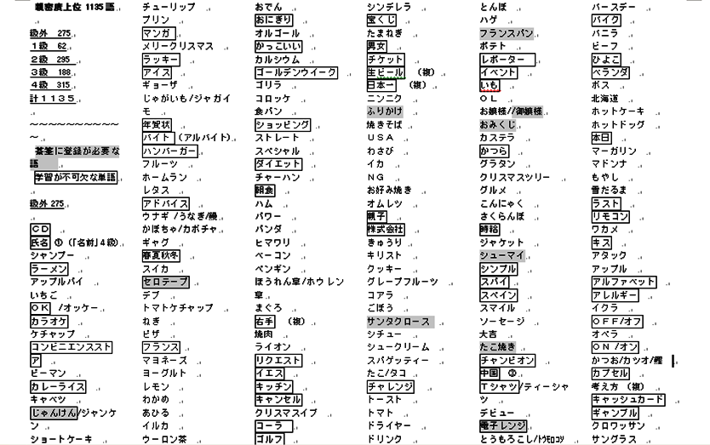
親密度6.0以上で日能試の級外となっている語

Slide 30
９．実験結果の分析 （3）
３） 日本語の母語話者と非母語話者とでは難易度判定の基準が異なる。
対応方法
・日本語能力試験の語彙リストに単語出現頻
度の高い語を加える
・生活語彙としては、親密度の高い語を
語彙リストとして提示する

Slide 31
１０．今後の課題（１）
日本語学習者のための難易度判定
日本語学習者のレベル・ニーズにあわせた
出題基準・親密度・頻度情報の統合
日本語学習者向けの語彙リストの作成
日本語学習者向けレベル判定ツールの開発

Slide 32
１０．今後の課題（２）
語の出現頻度という視点から日本語能力試験出題基準の見直しを行う。
親密度と出現頻度情報を活用して、日本語学習者のための級別語彙リストを作成する。
親密度チェッカーと頻度チェッカーを
「Reading Tutor」に組み入れる。

Slide 33
参考文献
天野成昭他(1999) 『NTTデータベースシリーズ日本語の語彙特性（第１期）』三省堂
天野成昭他(2000) 『NTTデータベースシリーズ日本語の語彙特性（第２期）』三省堂
加藤彰彦(1963,64)「日本語教育における基礎学習語」『日本語教育』２，４，５号
日本語教育学会
国際交流基金(1986）『基礎日本語学習辞典』凡人社
国際交流基金・日本国際教育協会(1994,2002)『日本語能力試験出題基準』凡人社
国立国語研究所編(1962)『現代雑誌九十種の用語用字』
国立国語研究所編(1964)『分類語彙表』
国立国語研究所編（1983,84）『高校教科書の語彙調査Ⅰ、Ⅱ』
国立国語研究所編(1984）『日本語教育のための基本語彙調査』
国立国語研究所編(1986,87）『中学校教科書の語彙調査Ⅰ、Ⅱ』
（国立国語研究所編は全て秀英出版）
土居光知(1933)『日本語基本語彙』六星館
徳弘康代(2005)「中上級学習者のための漢字語彙の選択とその提示法の研究
－学習指標値の設定と概念地図作成の試み」『日本語教育』127号
pp41-50 日本語教育学会
文化庁(1971）『外国人のための基本語用例辞典』大蔵省印刷局

